Slide 1


تریننگ ترینران در رابطه به سو استفاده جنسی
Focal Points Training on Prevention From Sexual Exploitation and Abuse - TOT
Prepared by: Dr Nageena Yousef (Gender Committee Head)

Slide 2
بخش اول

Slide 3
معرفی
اسم تان؟
وظیفه تان؟
توقع تان از تریننگ؟

Slide 4

اهداف تریننگ
افزایش آگهی و درک سو استفاده جنسی توسط کارمندان موسسه هماهنگی کمک های انسانی و پیامد های آن.
توانمند سازی اشتراک کننده گان جهت پیشبرد مسولیت ها بحیث نماینده PSEA.
تهیه مواد درسی و آموزشی جهت انتقال تریننگ به ساحات کاری.

Slide 5
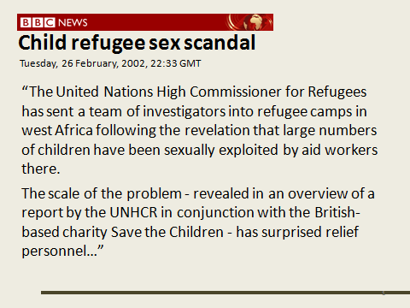
Background

Slide 6


بخش 2
درک اساسات:
جندر،GBV و SEA

Slide 7
Power ((توان
The ability to influence or control; includes access to decision-making
توانایی تاثیرگذاری و کنترول، بشمول دسترسی به تصمیم گیری ها
Types or sources of power(انواع منابع توان و یا قدرت ) :
  Physical فزیکی
  Economicاقتصادی
  Politicalسیاسی
  Social اجتماعی
Different uses of power(انواع مختلف استفاده از توان ):
  Positive: educating, protecting, accountability
  مثبت: تعلیم دادن، حمایت کردن و مسولیت پذیری
  Negative: Corruption, harassment, exploitation, violence
  منفی: فساد، آزار و اذیت، سو استفاده و خشونت

Slide 8
Violence خشونت یا
Generally, any act or series of acts that undermines the health, well-being and development of an individual or group of individuals
بصورت عموم هر عمل و یا سلسله اعمال که سبب ضعف و صدمه زدن به صحت، سلامتی و پیشرفت یک شخص و یا گروپی از اشخاص گردد خشونت میباشد
Violence can be (خشونت میتواند ):
  Physical فزیکی
  Psychological/Emotional روحی/روانی
  Economic اقتصادی
  Social اجتماعی

Slide 9
Informed Consent
Consent:
  Mutual agreement (عقد دو جانبه )
Informed consent:
  Understanding the implications of that to which you agree
  درک نتایج موردی که به آن موافقه صورت میگیرد
  Understanding and being able to exercise the right to say “no”
  درک و توانایی نه گفتن

Slide 10
Genderجنسیت یا
Social differences between males and females that are learned
تفاوت های اجتناعی زنان و مردان
…though deeply rooted in every culture, is changeable over time
گرچه این تفاوت ها در ریشه های کلتور ها موجود میباشد ولی بازهم نظر به تغیر زمانی قابل تغییر است
…has wide variations both within and between cultures
و تفاوت های زیاد در کلتور های مختلف موجود است
determines the roles, responsibilities, opportunities, privileges, expectations and limitations for males and for females in any culture.
جندر بیان کننده ها نقش ها، مسولیت ها، فرصت ها، برتری ها، توقعات و محدودیت ها برای مردان و زنان در کلتور های مختلف میباشد.

Slide 11
Gender VS Sex
جنس/جنسیت
SEX جنس
GENDERجنسیت
Refers to physiological attributes that identify a person as male or female:
Genital organs ارگان های جنسی
Type of predominant hormones انواع هرمون های عمده
Ability to produce sperm or ova
توانایی تولید اسپرم و یا اووم
Ability to give birth and breastfeed
توانایی تولد و شیردهی
Refers to widely shared ideas and expectations (norms) concerning men and women:
عبارت از توقعات است که جامعه از مردان و زنان دارند:
Includes ideas about “typically” feminine/female and masculine/male characteristics, abilities, and behaviours.
شامل تفاوت ها در مورد مشخصات، توانایی ها و سلوک های مرد ها و زنان است.

Slide 12


Which is it?
کدام درست است؟
Gender/Sex
جنس/جنسیت
Women give birth to babies, men don’t.
زنان توانایی تولد را دارند مردان نه.
Women are paid 40-60% of the male wage.
زنان 40-60 فیصد دست مزد مردان را بدست میاورند
Women can breastfeed babies, men can bottle feed babies.
زنان میتوانند اطفال را از شیر مادر تغذیه کنند و مردان از طریق شیر بوتلی اطفال را تغذیه میتوانند

Slide 13
Gender - Based Violence
خشونت مبتنی بر جنسیت
Gender-based violence is an umbrella term for any harmful act that is perpetrated against a person’s will, and that is based on socially ascribed (gender) differences between males and females.
خشونت مبتنی بر جنسیت یک بخش وسیع است و شامل هر عمل خطرناک و جنایت بار است که در تضاد با خواست شخص باشد که این اعمال ناشی از تفاوت های ناشی از نقش ها و مسولیت های است که از طرف جامعه برای مردان و زنان داده شده است.
  Around the world, GBV disproportionately affects women and girls because of their subordinate status to men and boys
  خشونت مبتنی بر جنسیت بطور وسیع بالای خانم ها و دختر خانم ها بنابر حالت زیردست بودن شان، تاثیرگذار است.
  As such, the term is most often used to highlight women and girls’ particular vulnerability to violence because of gender inequality
این اصطلاح بیشتر برای روشن ساختن آسیب پذیر بودن مشخصا خانم ها برای خشونت بنابر جنسیت شان میباشد

Slide 14
Causes, Contributing Factors, and Consequences of GBV (including SEA)
عوامل، فکتور های سهیم و نتایج خشونت های مبتنی بر جنسیت (بشمول سو استفاده های جنسی)
What causes GBV?
چی چیز سبب خشونت های مبتنی بر جنسیت میشود؟
What are the contributing/risk factors to GBV?
فکتور های سهیم/خطر در خشونت های مبتنی بر جنسیت چی است؟
What are the consequences of GBV on individuals, families, communities and organizations?
نتایج خشونت های مبتنی بر جنسیت بالای افراد، فامیل، جوامع و سازمان ها چی است؟

Slide 15
Group Work (کار گروپی )
What are the consequences of GBV on individuals, families, communities and organizations?
نتایج خشونت های مبتنی بر جنسیت بالای افراد، فامیل، جوامع و سازمان ها چی است؟

Slide 16
Sexual Exploitation and Abuse:
A Form of GBV
سو استفاده جنسی یک نوع از خشونت های مبتنی بر جنسیت
Relationship between gender inequality and the perpetration of SEA
رابطه میان نابرابری و مرتکب شدن سو استفاده جنسی
The most likely perpetrators are males and the most likely victims are females
بیشتر مرتکبین مرد ها و قربانی خانم ها هستند
SEA can be an abuse of human rights and of power
سو استفاده جنسی از سبب سو استفاده از حقوق انسانی با استفاده از توان است
Humanitarian aid workers have “power position” over beneficiaries
فراهم کننده کمک های انسانی از لحاظ موقف بالای مستفدین توان بالای دارند
SEA has serious consequences for the individuals and communities affected
سو استفاده جنسی پیاند های جدی بالای افراد و جوامع دارد
Notes:
Sexual exploitation and abuse is a form of GBV and it is important to understand the relationship between gender inequality and the perpetration of SEA.
Anyone can commit sexual exploitation and abuse, but the most likely perpetrators are males and the most likely victims are females.
SEA can be an abuse of human rights and of power. Those with more power are more likely to perpetrate; those with less power are vulnerable to becoming victims.
Humanitarian aid workers, peacekeepers and others working in development settings virtually always have more power over those we are there to serve.
Sexual exploitation and abuse not only undermines the image and effectiveness of our work, it also has serious consequences for the individuals and communities affected.

Slide 17


SEA Concepts:

Slide 18
Creating a SEA free environment
فراهم سازی محیط عاری از سو استفاده های جنسی

Slide 19
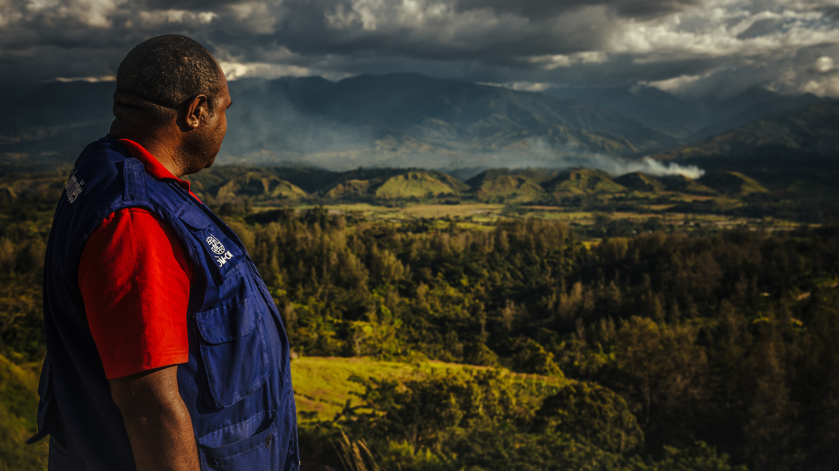
WHY ARE
WE HERE TODAY?
Because it’s easy to miss something we aren’t looking for.
Notes:
FACILITATOR INSTRUCTIONS
I. Ask:
“Why are we here today?”
Listen to the answers provided by participants. If no one answers, ask a couple of participants at random.
Briefly elaborate on the answers and address any misconceptions about the training if certain learner expectations diverge from the training objectives.
II. If you can, click on the video link (bottom left corner of the slide) to show the “Moon-walking bear”video to your group.
(You might need to download it in advance, if you do not have access to the Internet: https://www.youtube.com/watch?v=xNSgmm9FX2s)
As a different video option- not embedded in the slide please download the "Whodunnit?" https://www.youtube.com/watch?v=ubNF9QNEQLA
III. Show the answer on screen and emphasize the importance of the participants’ presence here today.
“We are here today because it’s easy to miss something that none of us is looking for.”
“We all wish that SEA did not exist, but you know more than anyone that this is unfortunately not the reality.”
“Not only does it exist, but it’s happening in our organization under our very own eyes, and we must put an end to it.”

Slide 20

The Secretary-General’s Bulletin(SGB)
The SGB states that sexual exploitation and abuse “have always been unacceptable behaviour and prohibited conduct”.
SGB بیان میدارد که سو استفاده جنسی همیشه اعمال غیر قابل متوقعه و رفتار نهی شده است.
It establishes specific standards “[i]n order to further protect the most vulnerable populations, especially women and children”.
به منظور حمایت بیشتر متضرر ترین قشر جامعه مشخصا خانم ها و لطفال استاندرد های مشخص را بنا میگذارد

Slide 21
The Secretary-General’s Bulletin
(SGB)
The definitions(تعریف):
“sexual exploitation” means any actual or attempted abuse of a position of vulnerability, differential power, or trust, for sexual purposes, including but not limited to, profiting monetarily, socially or politically from the sexual exploitation of another.
sexual exploitation عبارت از هر سو قصد و یا عمل سو استفاده از موقف، تفاوت توان و یا اعتبار آسیب پذیر به اهداف سو استفاده جنسی که شامل فواید پولی؛ اجتماعی و سیاسی و غیره میباشد

Slide 22
The Secretary-General’s Bulletin
The definitions(تعریف):
“sexual abuse” means the actual or threatened physical intrusion of a sexual nature, whether by force or under unequal or coercive conditions.
sexual abuse عبارت از هر عمل و تهدید آسیب فزیکی بدون اجازه به یکی از اعضای جنسی که ممکن به جبر باشد و یا از باعث تفاوت توان

Slide 23
Understanding SEA
درک مفهوم سو استفاده جنسی
SEA is rooted in power differences and unequal relationships
ریشه سو استفاده جنسی تفاوت توان و نابرابری است
SEA is committed by people in positions of power. These people might include teachers, soldiers, police & humanitarian aid workers
اافراد با داشتن موقف و توان مرتکب سو استفاده جنسی میشوند. که این افراد شامل اساتید، عساکر، پولیس و مهیا کننده های کمک های انسانی میباشد.
Consent does not determine whether SEA has occurred or not. Because victims of SEA have unequal power, they may feel forced to agree (to receive food, to protect their families, etc.)
موافقت به این معنی نیست که سو استفاده جنسی واقع شده یا نه بلکه قربانی سو استفاده جنسی همیشه توان نامساوی دارد و ممکن بنابر جبر رضایت نشان داده باشد بخاطر دریافت غذا و حمایت از فامیل

Slide 24
Six Principles
شش اصل
1- Sexual exploitation and sexual abuse constitute acts of serious misconduct.
سو استفاده جنسی جدا خلاف کاری است
2- Sexual activity with children (persons under the age of 18) is prohibited regardless of the age of majority or age of consent locally.
اعمال جنسی با اطفال (افراد زیر سن 18) بطورقطعی نهی شده با وجود موافقت وی.

Slide 25
Six Principles
شش اصل
3. Exchange of money, employment, goods or services for sex, including sexual favors or other forms of humiliating, degrading or exploitative behavior, is prohibited. This includes any exchange of assistance that is due to beneficiaries.
تبادله پول، استخدام، متاع و خدمات در بدل روابط جنسی بشمول خواهشات جنسی، تحقیر کردن و سایر رفتار اذیت کننده کاملا نهی شده است. این شامل هر نوع تباله کمک که مرتبط به مستفدین باشد.
4. Sexual relationships between staff and beneficiaries of assistance, since they are based on inherently unequal power dynamics, undermine the credibility and integrity of the work of the CHA are strongly discouraged.
روابط جنسی میان کارمندان و مستفدین که به اساس تفاوت میان توان و سو استفاده از اعتماد و امانت های کاری سازمان کمک های انسانی بطور کامل نهی شده است.

Slide 26
Six Principles
شش اصل
5. Where staff or related personnel develops concerns or suspicions regarding sexual exploitation or sexual abuse by a fellow worker, he/she must report such concerns via established agency reporting mechanisms.
تمام کارمندان مسولیت دارند تا تمام واقعات مشکوک و مربوط به سو استفاده جنسی همکاران را راپور دهند البته با استفاده از میکانیزم مشخص راپوردهی
6. Staff and related personnel are obliged to create and maintain an environment that prevents sexual exploitation and abuse. Managers at all levels have a particular responsibility to support and develop systems that maintain this environment.
تمام کارمندان باید محیط کاری را خلق و حفظ کنند که از سو استفاده جنسی جلوگیری کند .
مدیران در تمام سطوح مسئول هستند تا چنین سیستم را انکشاف داده و از آن حمایت کنند

Slide 27
Key Messages
پیام های کلیدی
  All staff and related personnel should not only PROMOTE but also RESPECT human rights.
  تمام کارمندان نه تنها باید رسیدن به حقوق انسانی را ترویج کنند بلکه باید به آن احترام هم بگذارند
  Sexual abuse and exploitation is a form of gender-based violence that has serious consequences.
  سو استفاده جنسی یک نوع از خشونت مبتنی بر جنسیت است که پیامد های جدی دارد
  SG’s Bulletin is not designed to place restrictions on lives of staff and related personnel, but to protect vulnerable groups from harm.
  SGB به هدفی طراحی نشده است که قیودات را در زندگی ها و کارمندان ایجاد کند بلکه گروپ متضرر را از خطرات حمایت میکند

Slide 28
Key Messages
پیام های کلیدی
  Sexual activities with children are prohibited.
  اعمال جنسی با اطفال نهی شده است.
  Exchange of money, employment, goods or services for sex is prohibited.
  تبادله پول، متاع و خدمات در برابر اعمال جنسی نهی شده است
  Obligation to report any suspicions or concerns (Must report)
  مجبوریت به راپور دهی واقعات و کیس های مشکوک
  Misuse of a position of authority for sexual and other favors is prohibited.
  سو استفاده موقف و یا پوزیشن در بدل اعمال و خواهشات جنسی نهی شده است
  Staff and related personnel have an obligation to report all suspicions or concerns related to sexual abuse and exploitation.
  تمام کارمند ها باید واقعات و کیس های مشکوک سو استفاده جنسی را راپور دهند

Slide 29

Test Your Knowledge
تست دانش
According to the core principles, all staff and related personnel are prohibited from having sex with people who are under the age of 18.
به اساس اصول اساسی تمام کارمندان نهی شده اند از داشتن روابط جنسی با اطفال زیر سن 18
  TRUE OR FALSE?
TRUE: sexual activity with children (under the age of 18) is prohibited regardless of the age of consent locally. This applies to international staff, local staff, consultants, etc.
درست است: اعمال جنسی با اطفال ( زیر سن 18) بدون درنظر داشت موافقت شخص، نهی شده است که این قانون بالای کارمند های بین المللی ، محلی، مشاورین و غیره قابل تطبیق میباشد.

Slide 30
Test Your Knowledge
Staff and related personnel are forbidden to have sexual relationships with beneficiaries under all circumstances.
تمام کارمندان تحت هر نوع شرایط از داشتن روابط جنسی با مستفدین نهی شده اند
  TRUE or FALSE?
FALSE

Slide 31
Test Your Knowledge
تست دانش
If you suspect that a staff member is violating the core principles, you must (check all that apply)
اگر مشکوک بر این شدید که یکی از کارمندان از قواعد اساسی سو استفاده میکنند شما باید :
  A. Tell him/her to stop براییش بگوید که متوقف کند
  B. Investigate تحقیق کنید
  C. Report (i.e to the Head of Office ) راپور دهید
The answer is “C”, and this applies regardless of whether you are in the same agency. You must report suspicions.
جواب درست C است که مربوط هر نمایندگی که هستین باید راپور دهید

Slide 32
Test Your Knowledge
دانش تان را تست کنید
The core principles only apply to behavior that takes place during working hours.
شش اصل تنها در اوقات کاری قابل تطبیق است
  TRUE or FALSE?
FALSE: The principles apply all the time. There is a responsibility that comes with the position that extends beyond working hours.
اشتباه : این اصول در تمام اوقات تطبیق میشود و این یک مسولیت است که با وظیفه به دوش کارمند میاید و در تمام اوقات باید کارمند آن را مراعات کند

Slide 33
SEA VS Sexual Harassment
فرق بین سو استفاده و ازار و اذیت جنسی
SEA سو استفاده جنسی
SEXUAL HARASSMENT
آزار و اذیت جنسی
1. Always about abuse of power
همیشه با سو استفاده از قدرت انجام میشود
2. Staff vs beneficiaries
قربانی ممکن کارمند باشد و یا مستفدین
3. Anybody can report
هر کس میتواند راپور دهد
4. Must report – suspicion or concerns
هر عمل و سو قصد باید راپور داده شود
5. Reporting to FP
برای فوکل پاینت راپور داده میشود
1. Always about abuse of power
همیشه با سو استفاده از قدرت انجام میشود
2. Staff vs Staff
قربانی ممکن کارمند باشد و یا مستفدین
3. The aggrieved can make a report
کسیکه مورد اذیت قرار گرفته میتواند راپور دهد
4. The aggrieved decides to report or not
متضرر تصمیم میگیرد که راپور دهد و یا نه
5. The aggrieved decides
متضرر تعین میکند که برای چی کسی باید راپور دهد

Slide 34
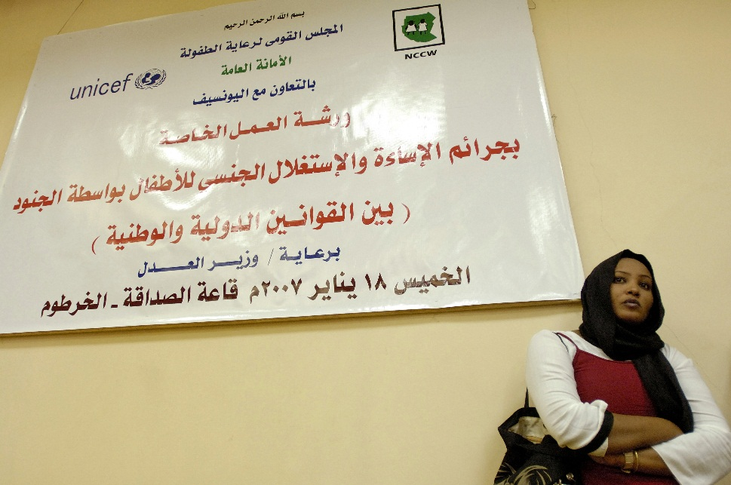
PSEA Toolkit
ابزار جلوگیری از سو استفاده جنسی
Key Expectations from organization and employees
توقعات کلیدی از کارمندان و سازمان ها
Prevention جلوگیری
Reporting راپور دهی
Investigationتحقیق
Assistance کمک
© UNICEF/NYHQ2013-1217/MAITEM

Slide 35
Objectives of PSEA Toolkit
اهداف، ابزار جلوگیری از سو استفاده جنسی
Increase understanding and support of PSEA
افزایش درک و حمایت برای جلوگیری از سو استفاده جنسی
Support organizations in strengthening PSEA systems
حمایت سازمان ها در تقویت سیستم جلوگیری از سو استفاده جنسی
Improve coordination, communication and coherence
بهبود هماهنگی، ارتباطات و انسجام
Contribute to improved accountability towards affected populations
مشارکت جهت بهبود مسئولیت پذیری به سمت جمعیت آسیب دیده

Slide 36

Structure of PSEA Toolkit
ساختار ابزار جلوگیری از سو استفاده جنسی
Self-Assessment
ارزیابی خودی
Foundations
اساسات
Prevention
وقایه
Engagement
Reporting
راپوردهی
Assistance
خدمات
Investigations
تحقیقات
12 Tools
12 ابزار

Slide 37
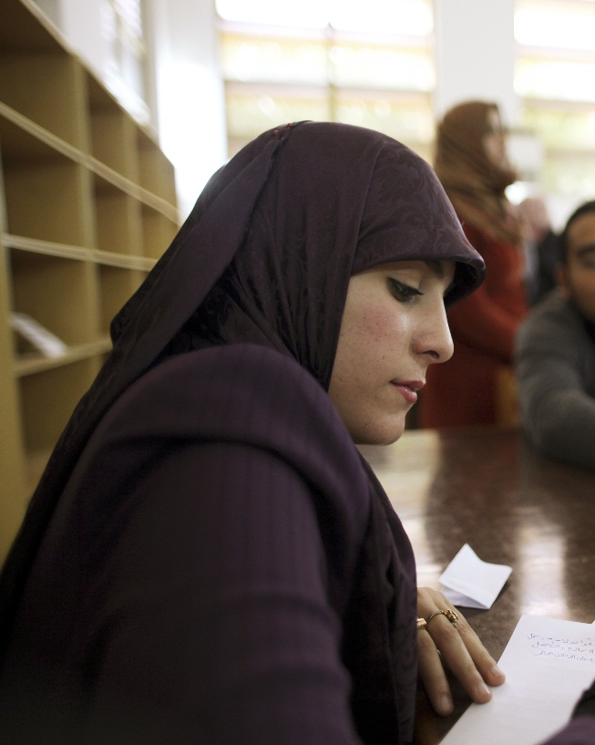
Organizational Self-Assessment
ارزیابی خودی سازمان
Objectives of Organizational Self-Assessment
اهداف ارزیابی خودی سازمان
Identify organizational strengths and areas of improvement
شناخت نقاط قوت سازمان و ساحات بهبودی
Identify support needs
شناخت حمایت مورد ضرورت
Take action
اقدام
Track progress
پیگیری پیشرفت امورات
UN Photo/Iason Foountain

Slide 38
Core Standards
استاندرد های اساسی
Organizational policy پالیسی سازمان
Organizational Management هیئت رهبری سازمان
Mandatory Training اموزش های ضروری
Reporting راپور دهی
Assistance and Referrals کمک و راجع سازی
Investigations تحقیقات

Slide 39
Organizational Self-Assessment
ارزیابی خودی سازمان
Indicator 2
Indicator 1
Indicator 3
Core Standard
0 indicators met = Absent
ORGANIZATIONAL SCORE
PSEA capacity
SEA risk
ASSESS
1 - 2 indicators met = Progressing
ADD UP
3 indicators met = Adequate

Slide 40
Procedure for PSEA Assessment
طرزالعمل برای ارزیابی جلوگیری از سو استفاده جنسی
Record assessment outcomes
ریکارد و ثبت پیامد های ارزیابی
Decide on frequency of programmatic assurance visits
تصمیم گیری در تکرار بازدیدهای تضمین برنامه ای
Other follow-up steps, such as checking on progress with implementation of the Action Plan
سایر قدمه های پیگیری مثل برززسی جریان تطبیق اکشن پلان

Slide 41
Exercise: Organizational Self-Assessment
تمرین : ارزیابی خودی سازمان
Go through the assessment (30 min) فارم ارزیابی را ببینید
Identify (15 min) تشخیص کنید
  2-3 strengths of your organization on PSEA?
  دو و یا سه نقاط قوت سازمان تان را در رابطه به جلوگیری از سو استفاده جنسی
  2-3 areas of improvement of your organization on PSEA?
  2-3 ساحات قابل بهبود سازمان را در رابطه به جلوگیری از سو استفاده جنسی بیان دارید؟

Slide 42
Priority Areas ساحات برتری
Prevention جلوگیری
Reporting راپور دهی
Assistance خدمات
Investigation بررسی

Slide 43
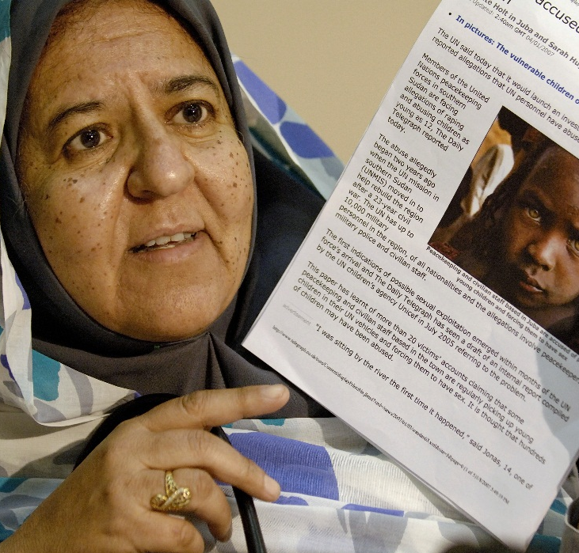
Prevention جلوگیری
Reduces the likelihood of SEA incidents
امر متحمل شدن واقعات سو استفاده جنسی را کاهش دهید
Encourages more effective reporting and response
سیستم راپوردهی و پاسخگویی موثرتر را تقویت ببخشید و تشویق کنید
UN Photo/Fred Noy

Slide 44

Prevention جلوگیری
Policies پالیسی ها
Procedures طرزالعمل ها
Training اموزش ها
Awareness-Raising آگهی دهی
Risk Assessment and Management بررسی و مدیریت

Slide 45
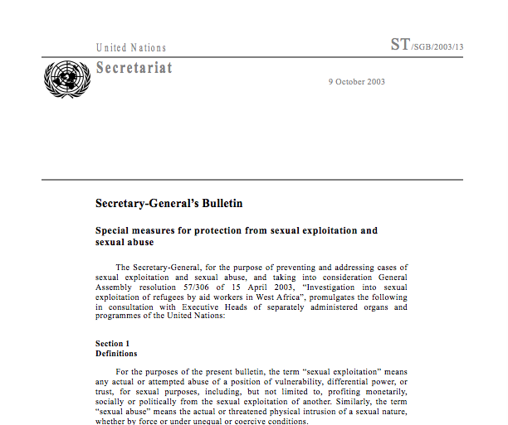
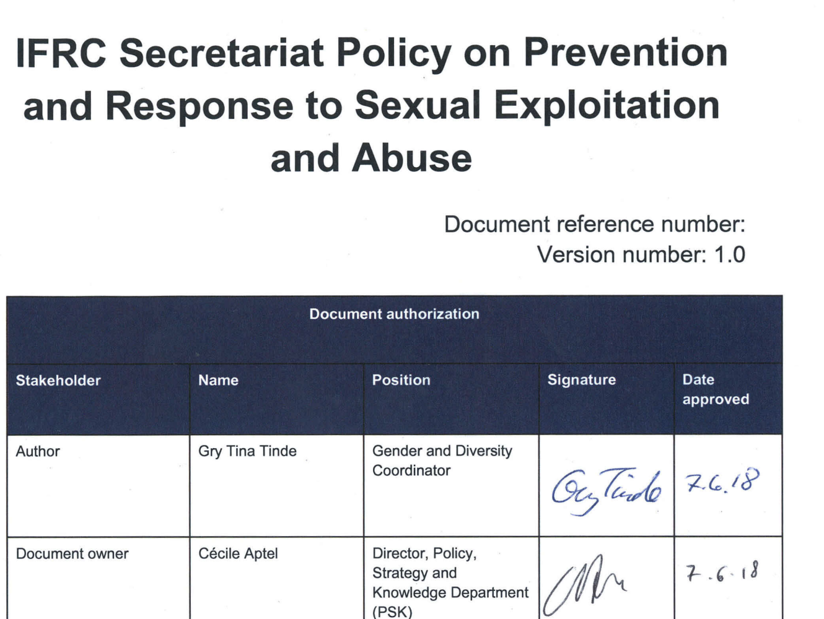



Prevention: Policies

Slide 46
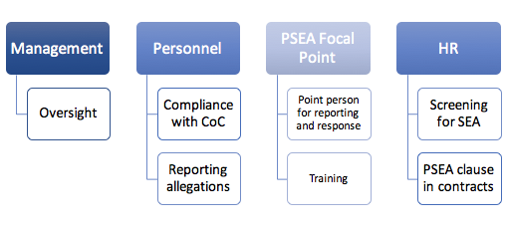
Prevention: Procedures

Slide 47

Prevention: Training جلوگیری: اموزش
Content: محتویات
Policies پالیسی ها
Responsibilities مسئولیت ها
Reporting and referral راپور دهی و رجعت دهی
Do’s and don’ts کار های که باید انجام شود و کار های که نهی شده
Relevant contacts ادرس تماسی مربوطه
UN Photo/Basile Zoma.jpg

Slide 48

Prevention: Awareness-Raising
جلوگیری: افزایش سطح آگهی
Questions: سوالات
- Who is the target audience?
گروپ تحت تارگیت کی ها هستند؟
- What are the key messages?
پیام های کلیدی چی است؟
- Is this effective?
آیا این موثر است ؟

Slide 49
Prevention: General Safety and Prevention measures
تدابیر محفوظیت عمومی و جلوگیری
Ensure safe recruitment practices for hiring program personnel (incl. local volunteers, day laborers, etc.)
از استخدام محفوظ و مصئون کارمندان بخش پروگرام اطمینان حاصل نمایید ( بشمول کارمندان داوطلب و روز مزد)
Provide assistance interventions in safely accessible and well-lit areas
خدمات تان را در ساحات قابل دسترس و محلات مشخص محیا سازید
Prominently display in their offices and on work sites SEA-related information
تمام معلومات در رابطه به سو استفاده جنسی را بشکل واضح و برجسته در دفاتر تان نصب کنید
Engage women and at-risk groups as personnel and leaders in the planning, design, implementation and monitoring of activities wherever possible and safe
خانم ها و طبقات که بیشتر متضرر هستن بحث پرسونل و رهبر در پلان گیری، دیزاین، تطبیق و نظارت را پروژه ها و فعالیت ها در جاهای که مصئون و ممکن است به امورات دخیل سازید

Slide 50
Prevention: Risk Assessment and Management
وقایه/جلوگیری: ارزیابی و مدیریت خطر
Tasks:
Identify key locally relevant risks based your programme context (10 min)
خطرات موجوده محلی تان را در چهارچوکات پروگرام و امورات تان تشخیص کنید ( 10 دقیقعه).
2) Prepare a list of 5-7 specific measures your organizations are can take to mitigate these risks (10 min)
5-7 راهای را که سازمان شما جهت کاهش این خطرات به پیش میگیرند لست کنید

Slide 51
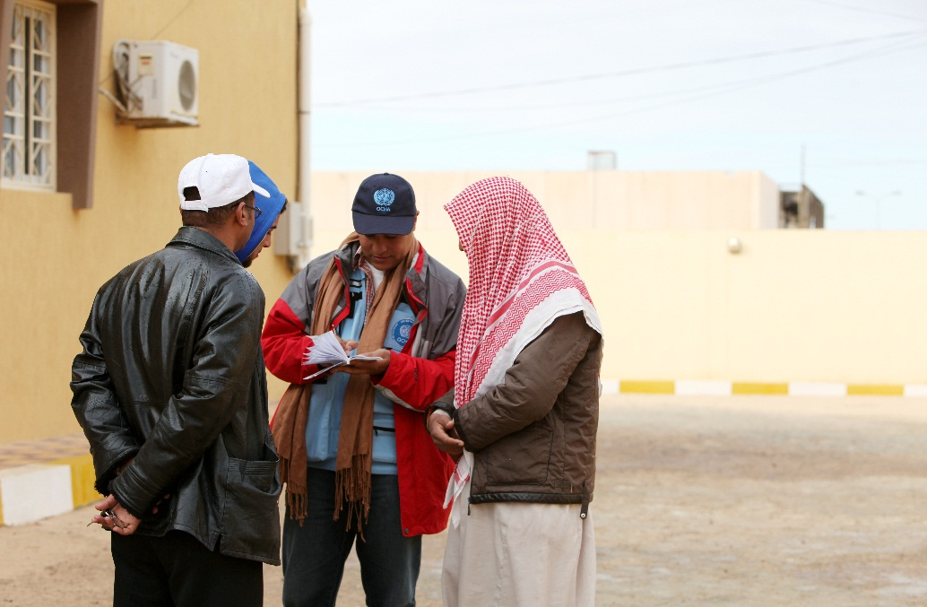
Reporting راپور دهی
Mechanisms میخانیکیت ها
Reporting Allegations to Organization راپور دهی اظهارات و ادعا ها به اداره
UN Photo/David Ohana

Slide 52

Reporting Core Principles اصول اساسی راپوردهی
Safety محفوظیت
Confidentiality محرمیت
Transparency شفافیت
Accessibility قابل دسترس بودن

Slide 53
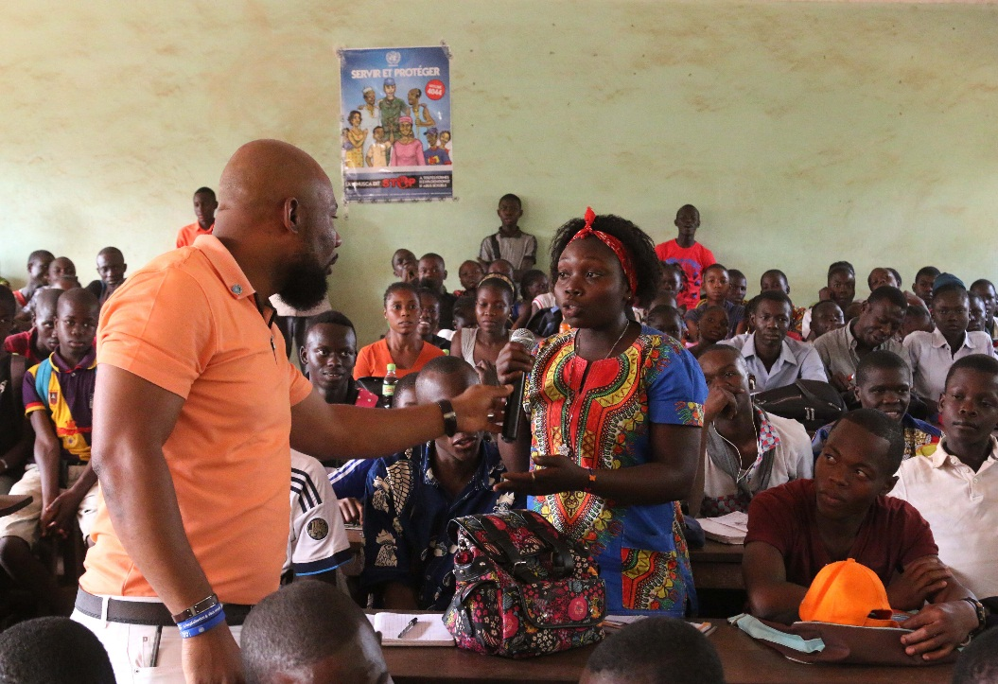
Reporting Mechanisms میخانیکیت های راپوردهی
Internal mechanism
میکانیزم داخلی
Ensure quality reporting
از کیفیت راپوردهی مطمین شوید
UN Photo//Herve Serefio

Slide 54
Reporting to CHA راپور دهی به سازمان
Required نیاز :
  All partners تمام شرکا
  All concerns or suspicions هر نوع رابطه و مشکوک بودن را
  Promptly سریعا
Submit toعرضه داشتن به :
  PSEA provincial focal point فوکل پاینت ولایتی
  CHA’s Central Office دفتر مرکزی
  gender@cha-net.org
Keep CHA updated دفتر را اپدیت کنید

Slide 55
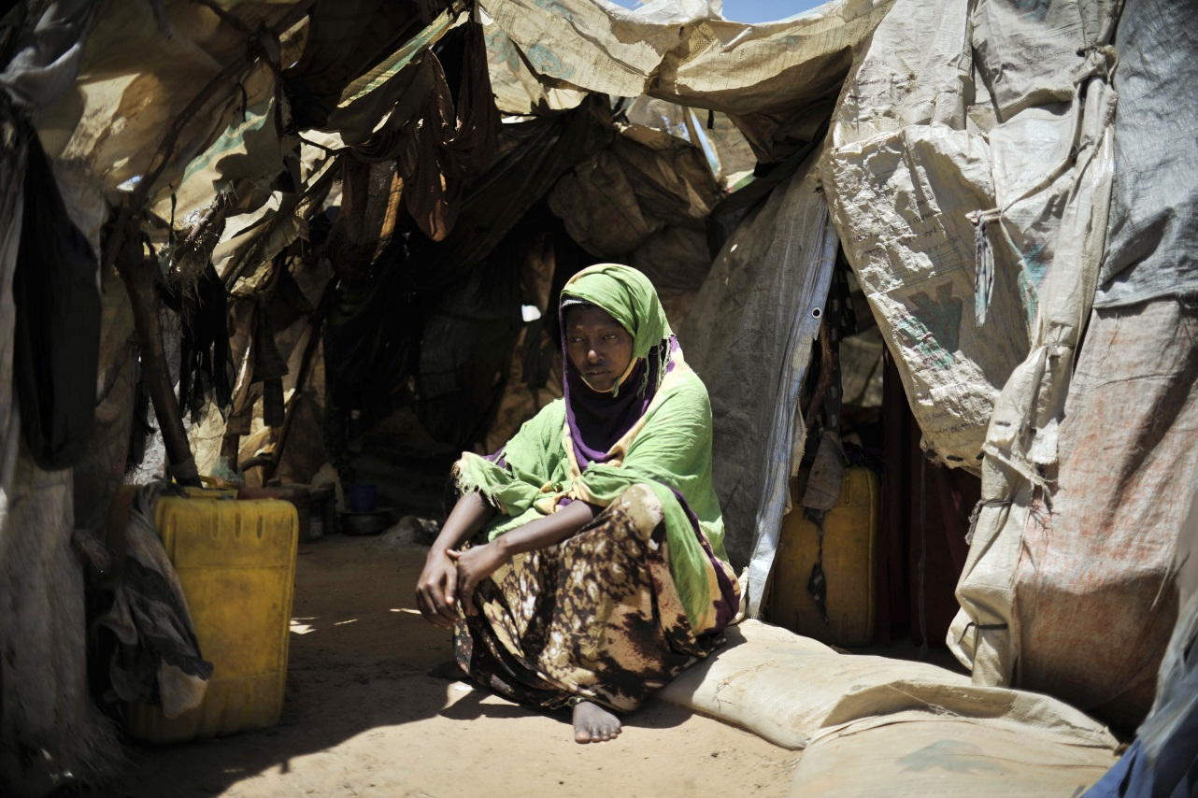
Assistance خدمات
Service needs
خدمات مورد ضرورت
Referral process
پروسه رجعت دهی

Slide 56

Assistance خدمات
Support for children born as a result of SEA
حمابت از اطفال که در اثز سو استفاده جنسی متولد میشوند
Eligibility شایستگی/ مشمولیت
List of service providers لست محیا کننده خدمات
Legal services
خدمات حقوقی
Basic material assistance
مواد اساسی
Medical care
خدمات طبی یا صحی
Survivors
بازماندگان
Psycho-social support خدمات اجتماعی-روانی
Safety
محفوظیت

Slide 57
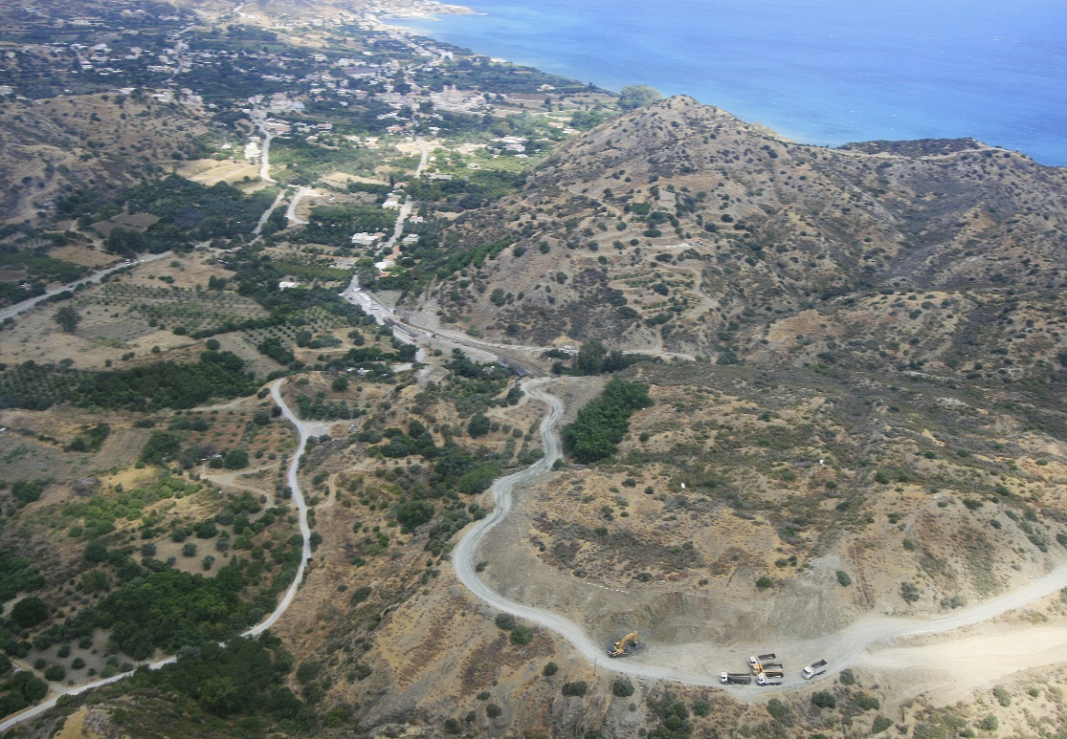
Referral Pathway مسیر رجعت دهی
Referral Procedure طرزالعمل رجعت دهی
Informed consent/assent موافقت
Confidentiality محرمیت
Risksخطرات
Best interest of the child علایق اطفال
UN PhotoUNFYCIPi

Slide 58
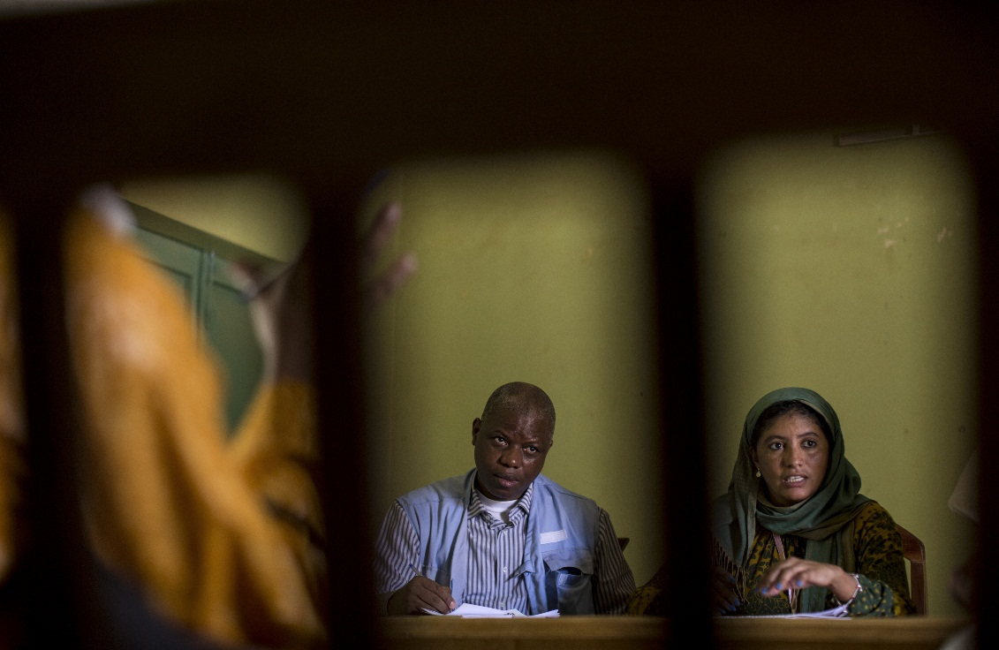
Investigations تحقیقات
Procedures طرزالعمل ها
CHA involvement دخالت اداره
UN Photo/Marco Dormino

Slide 59
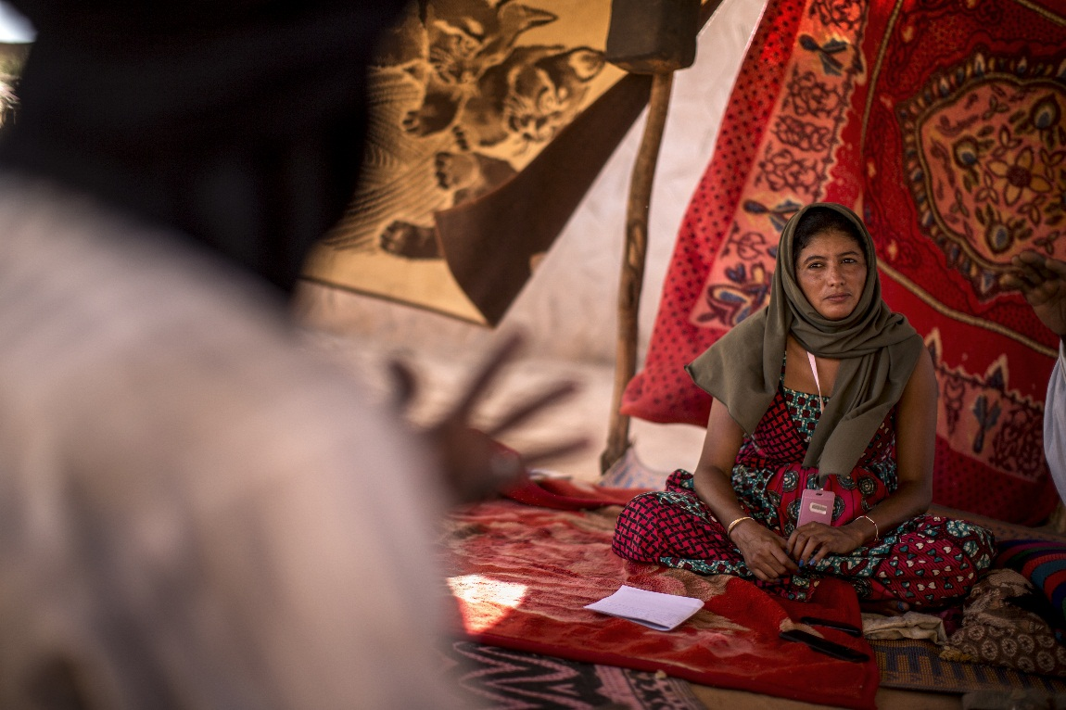
Procedures for Investigations طرزالعمل برای تحقیقات
Internal processes طی مراحل داخلی
Hire investigator(s) استخدام بررسی کننده
Communications ارتباطات
UN Photo/Marco Dormino

Slide 60
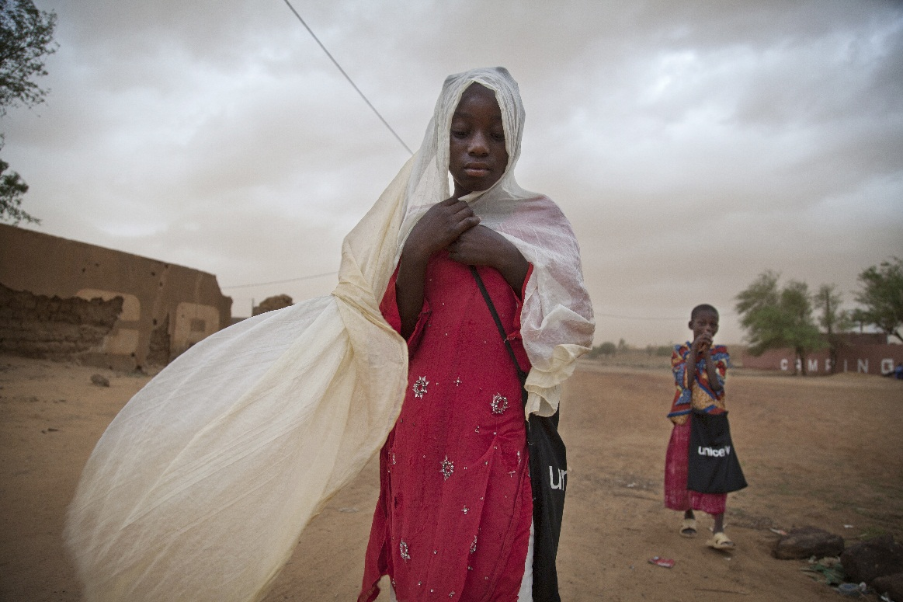
Procedures for Investigations طرزالعمل برای بررسی
Support individuals حمایت منحصر به افراد
Manage risk مدیریت خطرات
Follow-up on outcomes پیگیری پیامد ها
UN Photo/Marco Dormino

Slide 61
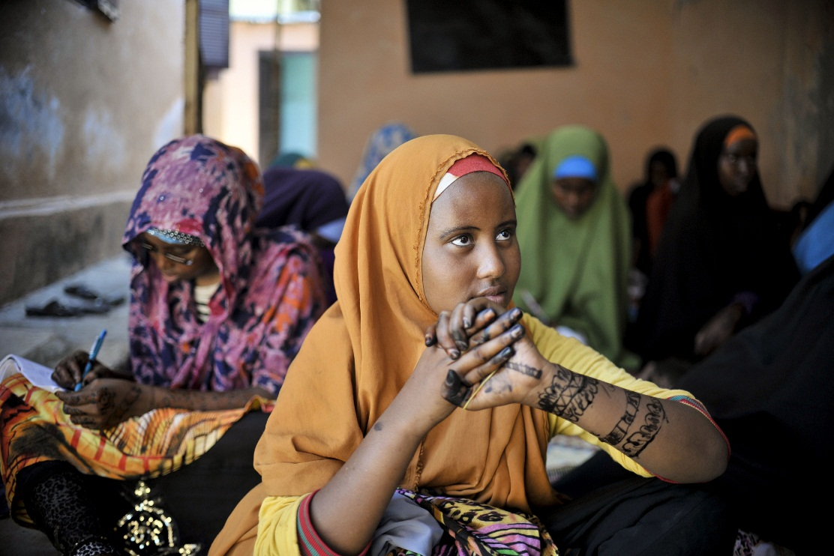
CHA Involvement in Investigations دخالت اداره در تحقیقات
Update CHA on the conduct and the outcome of the investigation اداره را از برگزاری و پیامد های تحقیقات اپدیت کنید
Share relevant details and evidence (upon request) جریات و شواهد مربوطه به شریک سازید
Share status and outcome of investigation conducted by national authorities
پیامد ها و وضعیت تحقیقات را با افراد ذیصلاح شریک سازید
UN Photo/Tobin Jones

Slide 62

Exercise: Preparing Action Plans
Discuss
  What are 3-5 actions that you believe your respective organizations should take to improve its response to PSEA? (20 min)
  3-5 نقاط برای پاسخگویی به جلوگیری از سو استفاده جنسی که اداره تان نیاز به بهبودی دارد چیست؟
  What are the key challenges to taking these actions? (20 min)
  عمده ترین مشکل تان در این اقدامات چیست ؟
UN Photo/JC McIlwaine

Slide 63
The Four Pillars of PSEA Work
چهار ستون در امورات مرتبط به سو استفاده جنسی
Engagement with and Support of Local Populations اشتغال زدایی و حمایت افراد محلی
Prevention جلوگیری
Response Systems, including victim assistanceسیستم پاسخ دهی بشمول خدمات به قربانی
Management and Coordination
مدیریت و هماهنگی

Slide 64
Schematic Framework for PSEA
Engagement with and Support of
Local Populations
Prevention of
SEA
Response to
SEA
Management and Coordination

Slide 65
Prevention جلوگیری
Ensure awareness raising for staff and related personnel is done
از انجام برنامه اگهی دهی برای تمام کارمندان مطمین شوید
Creating mechanisms for addressing the risk of SEA in our programs
خلق میخانیکیت ها برای ادرس نمودن خطرات سو استفاده جنسی در پروگرام
Developing codes of conduct with standards at least equal to those in the SGB
انکشاف کود آف کاندکت با استاندرد های حد اقل در مطابقت به شش اصل اساسی

Slide 66
Response پاسخگویی
Developing complaints procedures for staff and other personnel to report incidents
انکشاف طرزالعمل شکایت و راپوردهی حادثات برای تمام کارمندان
Developing investigation procedures and capacity
انکشاف ظرفیت و طرزالعمل بررسی ها
Ensuring disciplinary actions and sanctions
اطمینان از اعمال مجوز و انتظامی
Establishing and implementing a victim assistance mechanism.
بنا نهادن و تطبیق میکانیزم خدمت رسانی به قربانی

Slide 67
Management and Coordination
مدیریت و هماهنگی
Strengthening senior leadership on PSEA
تقویت معلومات هیات رهبری در رابطه به سو استفاده جنسی
Addressing internal management issues (i.e. PSEA responsibilities in focal points’ ToRs and etc )
ادرس نمودن موضوعات مدیریت داخلی ( مثل مسولیت های فوکل پاینت در رابطه به جلوگیری از سو استفاده جنسی؛ لایحه وظایف فوکل پاینت و غیره )
Establishing and coordinating PSEA networks.
بنا نهادن و هماهنگی شبکه های برای جلوگیری از سو استفاده جنسی

Slide 68
Roles and Responsibilities of Managers
نقش و مسئولیت های مدیران
One of the SGB six principles calls on managers to develop and support systems to prevent SEA
یکی از شش قواعد SGB مربوط مدیران است که آنها باید سیستمی را انکشاف دهند و از آن حمایت کنند که عاری از سو استفاده جنسی باشد
Appoint and support Focal Points
استخدام و حمایت از فوکل پاینت
Ensure staff receive SG’s Bulletin, conduct awareness-raising with staff
از اینکه کارمندان شش قواعد اساسی را دریافت کرده اند، اطمینان حاصل نمائید و برنامه آگهی دهی را برای کارمندان برگزار کنید.
Ensure all cooperative agreements include code of conduct/SGB are signed by all staff
از خواندن و امضا کردن تمام قرارداد های تعاومی اطمینان حاصل نمائید بشمول کود آف کاندکت
Ensure complaints/reports procedures and documentation processes are in place
از سیستم دریافت شکایات، راپوردهی و مستند سازی اطمینان حاصل نمائید.
Ensure managers are familiar with existing investigation and disciplinary systems.
از آشنا بودن تمام مدیران با سیستم موجوده تحقیقات و بررسی ها اطمینان حاصل نمائید.

Slide 69
Focal Point Responsibilities within the Four Pillars
مسئولیت های فوکل پاینت در چهارچوکات و محدوده موجوده برای سو استفاده جنسی
Engagement with and support of the local population
دخیل ساختن و حمایت از باشندگاه محل
Prevention
جلوگیری
Response
پاسخ دهی
Management and coordination.
مدیریت و هماهنگی

Slide 70

1- Engagement with and Support of Local Populations: FP
دخیل ساختن و حمایت از باشندگاه محل ( رول فوکل پاینت)
Facilitate, in coordination with the in-country PSEA Network, awareness-raising in local communities on their rights, the fact that assistance to them is never to be conditioned on sexual favours and options for reporting incidents of SEA.
سهولت در هماهنگی با شبکه که در کشور بابت جلوگیری از سو استفاده جنسی است، آگهی دهی برای جوامع محلی در مورد حقوق شان و در مورد واقعیت که هر کمکی که آنها دریافت میکنند نباید در بدل خواهشات جنسی باشد و یا اینکه شرط برای راپور دادن و راپور ندادن سو استفاده های جنسی

Slide 71
2- Prevention: FP
جلوگیری(رول فوکل پاینت)
Identify your agency
درک کامل از سازمان خود داشته باشید
Support staff signing Code of Conduct
کوشش کنید همه کارمندان کود آف کاندکت را امضا کنند
Conduct training and awareness-raising for staff
تریننگ برنامه های آگهی دهی را برای کارمندان برگزار کنید
Make recommendations to senior management on improving measures to address SEA
برای هیات رهبری پیشنهاد کنین تا راهها را بابت آدرس دادن و نشان خاطر ساختن سو استفاده جنسی بهبود بخشند
Help build policy and procedures
در ساختن پالیسی ها و طرز العمل ها همکار باشید

Slide 72
3- Response: FP
پاسخ دهی ( رول فوکل پاینت)
Ensure development of mechanisms for staff reporting
از انکشاف سیستم راپور دهی برای کارمندان اطمینان حاصل نماید
Receive complaints شکایات را دریافت نمائید
  Open-door policy کوشش کنید پالیسی های تان باز باشند و تغییرات را بپذیرند
Ensure confidentiality از محرمیت معلومات اطمینان حاصل نمائید
Refer complaints/complainants راجع سازی شکایت کننده و شکایات

Slide 73
General Principles for Forwarding Allegations
قواعد اساسی برای ارسال اظهارات
Limit the number of people informed of complaint to ensure confidentiality
تعداد افراد مطلع از شکایت را کاهش دهید تا محرمیت حفظ گردد
In all cases, the normal reporting hierarchy for an office should not apply
در تمام حالات سلسله مراتب نارمل راپور دهی مربوط مختص برای اداره را نمیتوانیم تطبیق کنیم
Complaints should end up in human resources or relevant unit
شکایات باید برای منابع بشری و یا دیگر واحد های زیربط برسد

Slide 74

Securing Information
محفوظیت معلومات
All information should be kept secure and made accessible only by focal points
تمام معلومات باید محفوظ باشد و تنها برای فوکل پاینت قابل دسترس باشد
Focal points should keep regular statistics on reports and follow up
فوکل پاینت باید بطور منظم ارقام و راپور ها را پیگیری کند

Slide 75
Formalizing a System for Reporting and Forwarding Complaints
رسمی ساختن سیستم برای راپوردهی و ارسال شکایات
Consider to whom and how you will receive and forward complaints
ببینید که برای کی و چطور شکایت را دردریافت و یا ارسال میکنید
Work in the taskforce/network and communities to develop community-based complaints mechanisms
با شبکه ها و جوامع بابت انکشاف میکانیزم دریافت شکایات از جوامع همکار باشید
Prioritize confidentiality
محرمیت را اولویت بندی کنید
Discuss recommendations with Head of Office
پیشنهادات را با هیئت رهبری شریک کنید

Slide 76

For all these responsibilities…
برای پیشبرد تمام این مسولیت ها ...
Working with Senior management is key!
همکار بودن با هیئت رهبری از اهمیت خاص برخوردار است

Slide 77

Conclusions for Focal Points
خلاصه مسولیت های فوکل پاینت
Know the rules مسئولیت ها را بدانید
Tell people about them برای افراد در مورد آن بگوید
Report violations تخلف را راپور دهید
Participate in in-country networks اشتراک در شبکه های بین کشور
Work with partners کار با شرکا
Talk to your managers با مدیر تان صحبت کنید
Liaise with top management با هیئت رهبری در ارتباط باشید
Be vigilant هوشیار و بیدار باشید
Be a role model یک نمونه باشید
Be a champion قهرمان باشید

Slide 78
SEA happens everywhere
سو استفاده جنسی در هر جا رخ میدهد
“The absence of SEA reports in a response site should not be interpreted as an absence of SEA. Lack of reports may be a warning that there are inadequate mechanisms on site that the affected population can safely access.”
عدم موجودیت راپور های سو استفاده جنسی به این معنی نیست که سو استفاده جنسی در آن محل موجود نیست.
کمبود راپور دهی ممکن یک اخطاریه و یک پاینت منفی باشد و بدین معنی تلقی گردد که میکانیزم کافی برای راپوردهی برای افرداد متضرر وجود ندارد
SEA occurs in all response sites where humanitarian actors are present.
سو استفاده جنسی در تمام ساحات خدمات رسانی جای که هماهنگ کننده و تطبیق کننده های کمک های انسانی باشند، موجود است

Slide 79

The Problem
مشکل
The inability to make a complaint is a problem
ناتوانی در درج شکایت یک مشکل است
Have you ever wanted to make
a complaint?
آیا شما گاهی خواستین که شکایت درج کنید ؟

Slide 80

Barriers to complaints exercise
موانع در مسیر راه درج شکایات
Think of a situation in your daily life where you wanted to complain about something but you did not.
در مورد یک حالت در زندگی روزمره تان فکر کنید که میخواستید شکایت درج کنید اما نتوانستید.
In pairs, discuss what it was that stopped you from complaining.
در گروپ در مورد اینکه چی چیزی باعث شد تا شکایت درج نکنید بحث کنید

Slide 81

Barriers to reporting در موانع در راپور دهی
Given the power imbalance, what may be barriers to reporting SEA?
در حالت نامتوازن بودن توان، موانع در مسیر راپوردهی، سو استفاده جنسی چی است؟
Physical: Long distances, inability to travel or enter certain areas due to disability or hardship; prevented access to a humanitarian agency’s office.
توان فزیکی: فاصله های طولانی، عدم توانایی سفر به جاهای مشخص بنابر ناتوانی و محدودیت دسترسی به نمایندگی های دفاتر خدمات انسانی
Cultural: Complaining and/or talking about sex might not be acceptable in certain cultures.
کلتوری: شکایت و صحبت در مورد روابط جنسی ممکن در اکثر کلتور ها غیر قابل قبول باشد
Personal safety and security: Fear of retribution or stigmatization.
محفوظیت و مصئونیت شخصی : مجازات و بدنام سازی
Marginalization: Some groups, such as youth or the illiterate, might be excluded from the mechanism if it is not designed taking their needs into account.
در حاشیه قرار دادن: اگر سیستم درست طراحی نگردیده باشد، بعضی گروپ ها مثل نوجوانان و افراد بی سواد ممکن از میکانیزم راپور دهی مستثنی قرار داده شده باشند

Slide 82
Search for a Solution
جستجو برای دریافت راه حل
We know SEA is happening
and it is under-reported.
ما میدانیم که سو استفاده جنسی صورت میگیرد اما راپور دهی کم است
How can we encourage reports, and make sure they get to the right place for investigation?
چطور میتوانیم افراد را تشویق به راپور دهی کنیم و مطمین شویم که بررسی صورت میگیرد؟
Inter-Agency Coordination
هماهنگی بین نمایندگی ها

Slide 83
Reporting Mechanisms
میکانیزم راپور دهی
“Established reporting mechanisms”
بوجود آوردن میکانیزم راپوردهی
Each agency is responsible for its own internal reporting system
هر نمایندگی برای سیستم راپور دهی داخلی خودی شان مسئول است
Focal points and top management
فوکل پاینت و هیئت رهبری

Slide 84
Community Based Complaints
Mechanism (CBCM)
سیستم راپور دهی به سطح اجتماع
A reporting mechanism that integrates the role of formal and informal community-based structures in revealing SEA concerns faced by community members in an all-inclusive and culturally appropriate manner.
یک سیستم راپور دهی که مدغم میسازد نقش ساختار های رسمی و غیر رسمی اجتماعی را در آشکار ساختن علایق جنسی که افراد اجتماع به طریقه های خاص کلتوری مواجه میشوند.

Slide 85
Steps of establishing CRM(community Reporting Mechanism)
مراحل تاسیس و بنا نهادن راپور دهی به سطح اجتماع
Management support حمایت بخش مدیریتی
Consultation/coordinationمشوره دهی/ هماهنگی
Participatory approaches with community مسیر اشتراکی با افراد جامعه
Design mechanisms in partnership-document میخانیکیت ها را در اسناد مشارکت طراحی کنید
Training اموزش دادن
Raise awarenessافزایش سطح آگهی
Implement, monitor and adjust تطبیق، دیده بانی و اعیار سازی
Document, share and replicate best practices اسناد سازی، تشریک و تکرار نمودن سرمشق ها

Slide 86
Some Principles
بعضی اصول
CRMs have common elements, but each one is adapted to the context
میکانیزم راپور دهی به سطح جامعه عناصر عام را دارد مگر هریک آن در مطابقت به محدوده خاص خود است
Staff and beneficiaries should be involved in the development (how to submit and handle)
کارمند ها و ذینفعان در سیستم انکشاف میکانیزم راپور دهی باید دخیل باشند ( که چطور ارائه و مدیریت نمایند)
Be clear on why you are committed (purpose)
مشخص بسازید که چرا به این وظیفه گماشته شدین ؟ ( هدف تان )
Be clear on who it is for (parameters)
مشخص بسازید که برای کی است ؟( پارامتر ها )
Be clear on what it deals with (limitations)
مشخص سازید که برای معامله چی کاری است؟ ( محدوده را )

Slide 87
Some more principles…
بعضی اصول دیگر
Clear and simple procedures required
طرزالعمل واضح و ساده نیاز است
Ensure appropriate process for handling (effective)
برای حل سازی و مدیریت از استفاده و دیزاین پروسه مشخص مطمین شوید ( موثریت )
Ensure it is user friendly and try to actively solicit complaints (accessible)
از تعاونی بودن آن برای استفاده کننده گان جهت جلب و دریافت شکایات مطمین شوید ( قابل دسترس بوده )
Make sure it is super safe.
اطمینان حاصل کنید که به حد کافی مصئون است

Slide 88
Even more principles…
و حتی بعضی اصول دیگر....
Have a clear referral policy
پالیسی واضح رجعت دهی داشته باشید
Always provide a response, whether individual or collective.
همیشه پاسخ داشته باشید یا بشکل تنهایی و یا گروپی
Include appeals process
سیستم استیناف ( درخواست دوباره ) را شامل سازید
Keep checking that people understand the procedures
بررسی کنید که افراد از طرزالعمل درک کامل داشته باشند
Always follow the procedures strictly.
همیشه طرزالعمل را به جدیت تعقیب کنید

Slide 89
3 Key Practices
سه عمل کلیدی
Do not advertise as an “SEA Complaint Mechanism”
هیچگاه میکانیزم شکایت از سو استفاده جنسی را به اشتهار ندهید
2. Do include Scope in Awareness-Raising messages
در برنامه آگهی دهی محدودیت وضع نکنید
3. Do have a method to transfer feedback and complaints outside the chosen scope
سیستم ارسال فیدبک و شکایت به خارج از محدوده را نیز در نظر داشته باشید

Slide 90
Intake and Review of Complaints

Slide 91
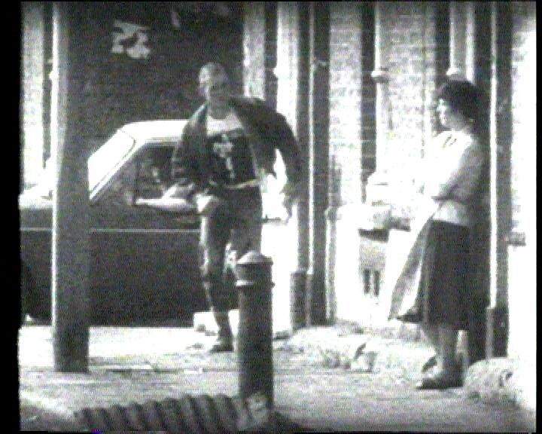

Slide 92
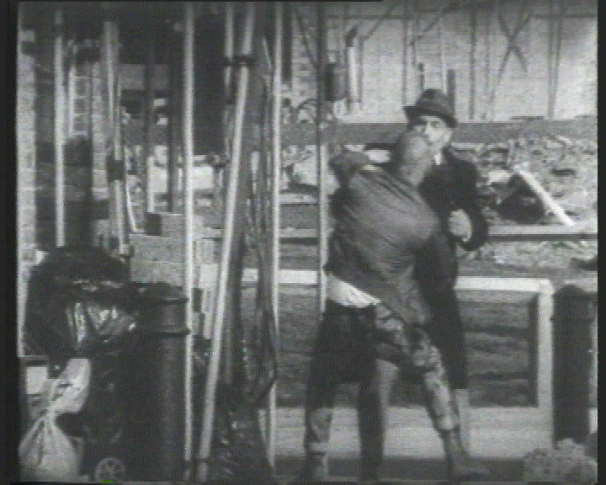

Slide 93
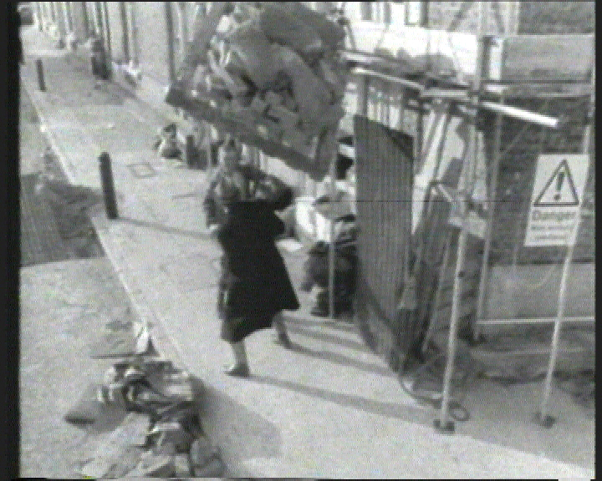

Slide 94
Assumption VS Assessment
فرضیه و بررسی
Assumption فرضیه
Assessment
Depends more on individual perspectives and opinions
مربوط چشم انداز و نظریه انفرادی میشود
Based on limited information
به اساس معلومات محدود است
Does not encourage the process of inquiry
سیستم بررسی را زیاد تقویت نمیبخشد
Subsequent action based on opinion
اعمال پی درپی به اساس نظریات
Based on gathering information
مربوط به معلومات جمع آوری شده میشود
Uses the process of inquiry
پروسه بررسی را استفاده میکند
Action-based on evaluation of data
عمل به اساس ازقام دریافت شده
Depends on one’s own opinion less
کمتر به اساس نظریه شخصی است
Assessment is useful because it:
ارزیابی مفید است بخاطریکه :
  Prevents assumption and cause/effect thinking
  از فرضیه ها جلوگیری میکند
  Creates grounds for developing an appropriate plan of action
  تهداب سازی میکند برای انکشاف اکشن پلان مشخص
  Helps identify client strengths
  در شناخت نقاط قوت موکلین کمک میکند

Slide 95
What is your role?
نقش تان چیست ؟
What is your goal?
هدف تان چیست ؟
Your role is to:
نقش شما:
  encourage reporting and receive complaints;
  سیستم راپور دهی و دریافت شکایات را تقویت ببخشید
  give guidance on what will happen with the report;
  رهنمای نمائید در مورد اینکه با راپور چی باید کرد
  pass the report on through appropriate channels (ex: victim assistance mechanisms).
  راپور را به چینل مشخص راپور دهی راجع سازید ( مثل میکانیزم های کمک رسانی برای قربانی )
You are NOT an investigator شما بررسی کننده نیستید
You are NOT a counsellor شما مشاور نیستید

Slide 96
Guiding Principles for Receiving Complaints
رهنمایی اصول دریافت شکایات
Assess physical safety and welfare
محفوظیت و سلامتی فزیکی را بررسی کنید
Ensure confidentiality and anonymity
از محرمیت و عدم ذکر نام اطمینان حاصل نماید
Respect the wishes, rights and dignity of the complainant
به خواست ها، حقوق و وقار شکایت کننده احترام قایل شوید
Ensure non-discrimination
از عدم تعبیض اطمینان حاصل نمایید

Slide 97
Basic Phases of an Interview
مراحل اساسی مصاحبه
Rapport building
پیدا کردن نقاط مشترک
Information gathering
جمع آوری معلومات
Closure and next steps
خاتمه و قدم بعدی

Slide 98
Highlights of “Good Practice” in Receiving a Complaint
روشن ساختن روش های خوب دریافت شکایات
Discuss immediate safety concerns (is the complainant in danger?)
محفوظیت آنی را بررسی کنید ( آیا شکایت کننده در خطر است )
Consider need to refer for immediate assistance
در صورت ضرورت فورا برای دریافت خدمات راجع سازید
Don’t make promises you can’t keep
وعده های نکنید که به آن عمل نمیتوانید
Inform complainant of next steps in the process
شکایت کننده را از قدم بعدی پروسه مطلع سازید

Slide 99
More “Good Practice”
روش های بهترین ...
React calmly and listen carefully to what is being said
بطور آرام و بدقت عکس العمل نشان دهید به آنچه که میشنوید
Reassure the complainant they were right to come and talk to you
برای شکایت کننده (مدعی) اطمینان کامل دهید که آنها کار درست را انجام دادن که به شما مراجعه نمودن
Address issues of confidentiality
موضوع محرمیت را خاطر نشان سازید
Take what is said seriously - the unthinkable is possible
چیز های که میشنوید جدی بگیرید و موارد غیر قابل تفکر هم ممکن است

Slide 100

Special Considerations for Children
ملاحظات خاص برای اطفال
Children may be as reliable as adults in reporting abuse – take their report seriously
اطفال نیز به اندازه بزرگان قابل اطمینان هستن بنا به موارد که راپور میدهند باید جدی گرفت
Children may have special needs with regard to interviews - i.e. timing, language
اطفال در مصاحبه دادن ممکن ضروریات خاص خود را داشته باشند مثل زمان و زبان خاص
Parent or caregiver present?
موجودیت والدین و مراقبت کننده ها ؟

Slide 101
Receiving Complaints
دریافت شکایات
Be prepared to receive complaints from:
آماده دریافت شکایات باشید از:
  CHA central staff کارمند های دفتر مرکزی
  CHA provincial staff کارمند های دفتر ولایتی
  Local community - family, friends, neighbors, witnesses جوامع محلی، فامیل، دوست ها؛ همسایه ها و شواهد
  Survivors themselves خود نجات یافته گان خشونت
  Others? دیگران

Slide 102
Documentation
مستند سازی
Keep a written record
ریکارد نوشتاری داشته باشید
Forward the complaint for action as soon as possible, per agency reporting procedure
طبق طرزالعمل راپور دهی سازمان؛ شکایت را برای تصمیم گیری به زودترین فرصت ارسال بدارید

Slide 103

Standardized Process
پروسه های ستاندرد
Why is it important to have
a standardized
complaint intake
and review process?
چرا لازم است تا یک پروسه استاندرد دریافت و بررسی شکایات داشته باشیم؟

Slide 104

Principled Process
مراحل اصولی
Principles that guide the intake and review process:
اصولیکه برای دریافت و بررسی مراحل در نظر گرفته شود :
    Confidentiality محرمیت
    Safety مصئونیت
    Minimize Psychosocial Risk
    کاهش خطرات روانی
    Others? سایر

Slide 105

Complaint Review
مرور شکایت
  Does the complaint potentially allege SEA?
  آیا شکایت دلیل برای سو استفاده جنسی است؟
  2. Is there enough information
  to refer the complaint?
  آیا برای رجعت شکایت معلومات کافی در دست است؟
  3. Who is the concerned agency?
  بخش مربوطه کدام است؟

Slide 106
Follow up with the Complainant
پیگیری با مدعی
Why should we share feedback with the complainant?
چرا باید فیدبک را با مدعی شریک ساخت؟
Make the complainant feel heard
برای مدعی احساس بدهیم که حرف شان شنیده شده
2. Manage expectations
توقعات شان در نظر گرفته شده
3. Informed consent
موافقت شان اخذ گردیده

Slide 107
Questions??

